Slide 1

第五章 数组和广义表
本质上是非线性结构，是扩展的线性表：表中的数据元素本身也是一个数据结构。
本章所讨论的数组与高级语言中的数组区别：
1、高级语言中的数组是顺序结构；
2、本章的数组既可以是顺序的，也可以是链式结构，用户可根据需要选择。
5.1 数组和线性表的关系以及数组的运算
5.2 数组的顺序存储结构
5.3 矩阵的压缩存储

Slide 2
5.1 数组和线性表的关系以及数组的运算
任何数组A都可以看作一个线性表
A=(a₁, a₂, …, a_{i} , …a_{n} )
二维数组m×n时，
a_{i}是数组中第i行所有元素，0≤i≤m-1，表中每一个元素是一个一维数组；
三维数组时，
表中每一个元素是一个二维数组；
n维数组时，
表中每一个元素是一个(n-1)维数组
a₀₀ a₀₁ … a_{0,n-1}
a₁₀ a₁₁ … a_{1,n-1}
… … … …
a_{m-1,0} a_{m-1,1} … a_{m-1,n-1}
( )
A _{m×n}
=
( )
( )
( )
( )
( )
( )
( )

Slide 3
数组与线性表之间的关系
线性表的扩展，其数据元素本身也是线性表
数组的特点
数组中各元素都具有统一的类型
可以认为，d维数组的非边界元素具有d个直接前趋和d个直接后继
以二维数组为例：上和左，下和右；多维以此类推
数组维数确定后，数据元素个数和元素之间的关系不再发生改变，适合于顺序存储
每组有定义的下标都存在一个与其相对应的值
在数组上的基本操作
给定一组下标，取得相应的数据元素值， Value
给定一组下标，修改相应的数据元素值， Assign

Slide 4
数组的基本操作定义
(1)构造n维数组 InitArray(&A, dim, bound₁, …, bound_{n} )
(2)销毁数组A DestroyArray(&A)
(3)取得指定下标的数组元素值
Value(A, &e, index₁, …, index_{n} )
(4)为指定下标的数组元素重新赋值
Assign(&A, e, index₁, …, index_{n} )
使用变长参数来实现对多维数组的通用操作函数。
InitArray函数参数dim来指定数组的维度，同时确定参数数量
DestroyArray、Value、Assign三个函数，用数组A变量中的成员变量dim来保存数组的维度，同时确定参数的数量。

Slide 5
1）变长参数： 通过三个宏（va_start、va_end、va_arg）和一个类型（va_list）实现的。使用时需包含头文件<stdarg.h>
2）使用方法：用 va_start 获取参数列表（的地址）存储到 ap 中，用 va_arg 逐个获取值，最后用 va_arg 将 ap 置空。
1）__cdecl, 强制使用c的参数入栈方式，最右先入栈
2）三个宏和一个类型是如何做到可变参数的？
参数在栈中，将ap指向第一个固定参数在栈中的位置后，通过对ap指针值的加，来依次获得每个参数。
3) 可用不用va_end关闭ap指针。
参考教材93-94的InitArray函数实现
__cdecl int va_sum (int first_num, ...){
va_list ap; //(1) 定义参数列表ap
va_start(ap, first_num); //(2) ap指向参数列表
int nParaSum = first_num;
int temp = 0;
//(3)循环依次获取后续参数。问题：如何确定参数数量？
while ((temp = va_arg(ap, int)) != -1)
{ //例子程序的最后一个参数时特殊值 -1，当结束符
//想想看，scanf和printf如何确定参数个数？
//do something，按自己的算法对每个参数做处理
nParaSum += temp; //例子程序是求多个参数的和
}
va_end(ap); //(4) 关闭参数列表
return nParaSum; // 返回多个参数的和
}
main()
{
printf("%d\n", va_sum(1,2,3,4,5,-1));
}

Slide 6
5.2 数组的顺序存储结构
一维数组
ElemType a[n]；
基地址
b
a₀
L个存储单元大小
a₁
方法一：LOC[i]=LOC[0]+i×L
通式（方法二）：
LOC[i] = b+i×L =c₀ + c₁×i
c₁ = L //一维数组单个数据元素大小
c₀ = b = LOC[0] //基地址
a_{i}
a_{n-1}

Slide 7
二维数组
ElemType a[m][n];
b
a₀₀
a₀₀ a₀₁ a₀₂ ... a_{0,n-1}
a₁₀ a₁₁ a₁₂ ... a_{1,n-1}
: : : : :
a_{m-1,0} a_{m-1,1} a_{m-1,2} ... a_{m-1,n-1}
a₁
a_{0,,n-1}
a=
a_{ij}
a₁₀
_{m×n}
a_{ij}
注：Pascal、C语言以行序为主序
Fortran 语言以列序为主序
a_{m-1,n-1}
“行序为主序” 即 “低下标优先”
“列序为主序” 即 “高下标优先”

Slide 8
二维数组的顺序存储示意
以行序为主序
C, PASCAL
以列序为主序
FORTRAN

Slide 9
二维数组的行序优先方式的顺序存储
a₀₀ a₀₁ a₀₂ ... a_{0,n-1}
a₁₀ a₁₁ a₁₂ ... a_{1,n-1}
: : : : :
a_{m-1,0} a_{m-1,1} a_{m-1,2} ... a_{m-1,n-1}
a=
a_{ij}
_{m×n}
二维数组a[m][n],各维元素个数为m,n。设数组开始存放位置 LOC( 0, 0 ) = b ，行序优先方式的顺序存储时，a[i][j]存放位置：
LOC ( i, j ) = a + (i *n + j)*L
方法一
通式（方法二）：
LOC[i,j] = LOC[0,0]+(i×n+j)×L = c₀ + c₁×i + c₂×j
c₂=L //一维数组单个数据元素大小
c₁=n×c₂ =b₂×c₂ //二维数组的一行数据元素的全体大小
c₀=b=LOC[0,0] //起始地址

Slide 10
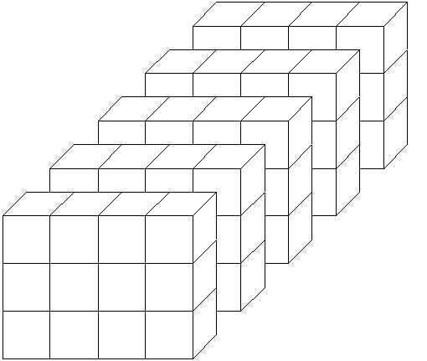
三维数组的顺序存储页优先存储示意
按页/行/列存放，页优先的顺序存储
①
①
②
③

Slide 11
三维数组按页行列方式顺序存储
a[m1][m2] [m3] 各维元素个数为 m₁, m₂, m₃
下标为 i₁, i₂, i₃的数组元素的存储位置：
LOC ( i₁, i₂, i₃ ) =
a + (i₁* m₂ * m₃ + i₂* m₃ + i₃)*L
方法一
前i₁页
元素个数
第i₁页的
前i₂行
元素个数
第 i₂ 行的
前 i₃ 列
元素个数

Slide 12
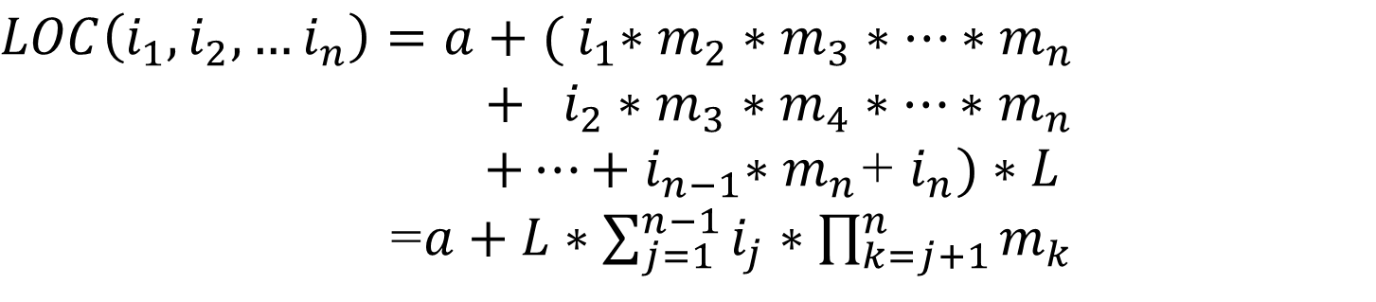
n维数组按维度先后次序式顺序存储
ElemType a[m₁][m₂] [m₃]…[m_{n}]各维元素个数为 m₁, m₂, m₃, …, m_{n，} 下标为 i₁, i₂, i₃ … i_{n} 的n维数组元素的存储位置：
方法一
$$LOC\left(i_{1},i_{2},…i_{n}\right)=a+{( i}_{1}∗m_{2}∗m_{3}∗…∗m_{n}$$
$$+ i_{2}∗m_{3}∗m_{4}∗…∗m_{n}$$
${ +…+i}_{n−1}∗m_{n}$+ $i_{n})∗L$
=$a+L∗\sum_{j=1}^{n−1}{i_{j}∗\prod_{k=j+1}^{n}{m_{k}}}$
通式（方法二）：
LOC[j₁,j₂,...,j_{n}]=c₀+c₁×j₁+c₂×j₂+...+c_{n}×j_{n} =c₀+ c_{i}×j_{i}
其中： c_{n}=L; // ElemType大小
c_{i-1}=c_{i}×b_{i} (1<i≤n) //i维数组整体大小
c₀=b =LOC[0,0,...,0] //基地址
数组是一种随机存取结构:对任一元素定位时间相等。

Slide 13
思考题：4维数组ElemType A[3..7, 0..9, 1..6, 5..12]，设每数组元素占用8个存储单元，起始地址为1000,求按低下标优先（类似行优先）顺序存储时，LOC[6,1,4,7]=？
解答：维数为 m₁=5, m₂=10, m₃=6, m₄=8 //上界减去下界加1
[方法一] LOC[6, 1, 4, 7]
=1000+[10×6×8×(6-3)+6×8×(1-0)+8×(4-1)+(7-5)]×8
=13112
[方法二]相当于A[0..4, 0..9, 0..5, 0..7], 求LOC[3,1,3,2]
LOC[3,1,3,2]=LOC[0,0,0,0]+c1j1 +c2j2 +c3j3 +c4j4
=1000+c1j1 +c2j2 +c3j3 +8×2
=1000+c1j1 +c2j2 +8×8×3 +8×2
=1000+c1j1 +8×8×6×1 +8×8×3 +8×2
=1000+ 8×8×6×10×3+ 8×8×6×1 +8×8×3 +8×2
=13112

Slide 14
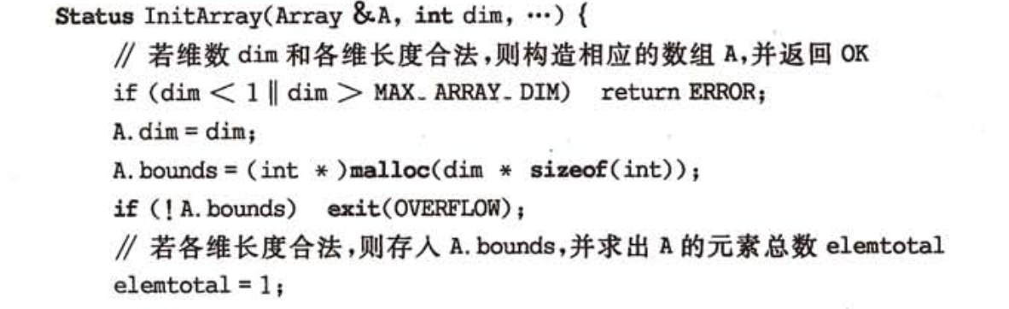
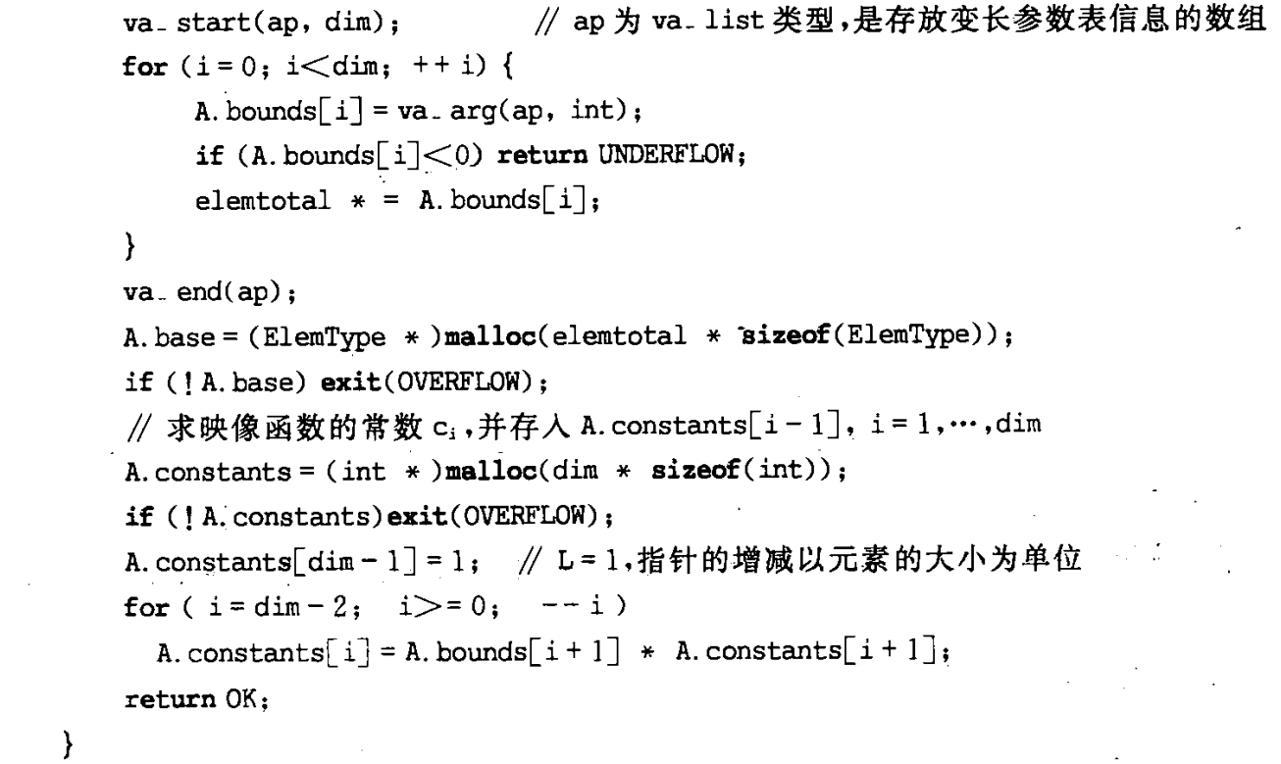

Slide 15
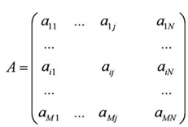
5.3 矩阵的压缩存储
目的是节省空间。
5.3.1 对称矩阵
[特点] 在n×n的矩阵a中，满足如下性质：
a_{ij}=a_{ji} (1 ≤ i, j ≤ n)
[存储方法] 只存储下(或者上)三角(包括主对角线)的数据元素。共占用n(n+1)/2个元素空间: sa[0.. n(n+1)/2-1] 。
i(i-1)/2+j-1 当i≥j
j(j-1)/2+i-1 当i<j
sa
a₁₁ a₂₁ a₂₂ a₃₁ a_{ij}(a_{ji}) a_{nn}
k 0 1 2 3 n(n+1)/2-1
a_{ji}
k=
a_{ij}

Slide 16
5.3.2 三角矩阵
[特点] 对角线以下(或者以上)的数据元素(不包括对角线)全部为常数c。
[存储方法] 重复元素c共享一个元素存储空间，共占用n(n+1)/2+1个元素空间: sa[0.. n(n+1)/2]。sa[0]=C
上三角矩阵 下三角矩阵
(i-1)×(2n-i+2)/2+j-i+1 i≤j i×(i-1)/2+j i≥j
0 i>j 0 i<j
C
i≤j
C
i≥j
上三角矩阵
下三角矩阵
C
k 0 n(n+1)/2
k=
k=

Slide 17
5.3.3 带状矩阵（对角矩阵）
[特点] 在n×n的方阵中，非零元素集中在主对角线及其两侧共L(奇数)条对角线的带状区域内 — L对角矩阵。
[存储方法] 只存储带状区内的元素。
1）以对角线的顺序存储,共n*L个元素。
1 2 3 4 5 6
1 8 2 3 0 0 0
2 4 2 0 3 0 0
3 5 7 7 6 8 0
4 0 9 6 9 1 5
5 0 0 6 1 4 2
6 0 0 0 2 8 3
1 2 3 4 5 6
i1=i-j
j1=j
-2
-1
0
1
2
/ / 3 3 8 5
/ 2 0 6 1 2
8 2 7 9 4 3
4 7 6 1 8 /
5 9 6 2 / /
|i-j|≤(L-1)/2
sa
五对角矩阵
s[-2..2; 1..6]
k 0 n*L-1

Slide 18
2）只存储带状区内的元素。除首行和末行，按每行 L个元素，共 (n-2)L+(L+1)=(n-1)L+1 个元素。sa[0..(n-1)L]
存储地址计算： k=(i-1)L+(j-i)
1≤ i, j ≤ n |i-j|≤(L-1)/2
8 2 3 0 0 0
4 2 0 3 0 0
5 7 7 6 8 0
0 9 6 9 1 5
0 0 6 1 4 2
0 0 0 2 8 3
sa
8 2 3 / 4 2 0 3 5 7
k 0 1 2 3 4 5 6 7 8 9
7 6 8 9 6 9 1 5 6 1
10 11 12 13 14 15 16 17 18 19
4 2 / 2 8 3
20 21 22 23 24 25

Slide 19
5.3.4 随机稀疏矩阵
δ = t/(m×n) ≤0.05
[特点] 大多数元素为零。
[常用存储方法] 记录每一非零元素(i,j,a_{ij} )
—节省空间，但丧失随机存取功能
顺序存储：三元组表
链式存储：十字(正交)链表
15 0 0 22 0 -15
0 11 3 0 0 0
0 0 0 -6 0 0
0 0 0 0 0 0
91 0 0 0 0 0
0 0 28 0 0 0
Notes:
稀疏矩阵 Sparse Matrix

Slide 20
5.3.4.1 三元组表
[类型定义]
#define MAXSIZE 1000
//设定非零元素最大值
typedef struct {
int i, j ;
ElemType e;
}Triple;
typedef struct {
Triple data[MAXSIZE+1];
//三元组表，data[0]未用
int mu, nu, tu;
//行数、列数、非零元个数
}TSMatrix;
i j e
1 1 15
1 4 22
1 6 -15
2 2 22
2 3 3
3 4 -6
5 1 91
6 3 28
1
2
3
4
5
6
7
8
m

Slide 21
[应用例] 求转置矩阵
a.data
b.data
i j e
1 1 1 15
2 1 4 22
3 1 6 -15
4 2 2 22
5 2 3 3
6 3 4 -6
7 5 1 91
8 6 3 28
i j e
1 1 1 15
2 1 5 91
3 2 2 22
4 3 2 3
5 3 6 28
6 4 1 22
7 4 3 -6
8 6 1 -15
转置

Slide 22
算法1 { O(n×t) }
void TransMatrix(TSMatrix &b, TSMatrix a)
{ b.mu=a.nu; b.nu=a.mu; b.tu=a.tu;
if ( b.tu ) {
q=1; //指示b中存放数据的位置，初值为1
for ( col=1; col<=a.nu; col++ ) //对a的每一列
for ( p=1; p<=a.tu; p++ ) //对a的每个三元组检查
if (a.data[p].j==col) { //找列号为col的三元组
b.data[q].i =a.data[p].j;
b.data[q].j =a.data[p].i;
b.data[q].e =a.data[p].e;
q++; //修正q值
}
}
} //TransMatrix

Slide 23
算法2 快速转置法 { O(n+t) }
引入两个辅助向量：
num[1 : a.nu]：a中每列的非零元素个数
cpot[1 : a.nu]：a中每列的第一个非零元素在b中的位置
a中的列号
col num[col] cpot[col]
1 2 1
2 1 3
3 2 4
4 2 6
5 0 8
6 1 8
a
i j e
1 1 1 15
2 1 4 22
3 1 6 -15
4 2 2 22
5 2 3 3
6 3 4 -6
7 5 1 91
8 6 3 28
b
i j e
1 1 1 15
2 1 5 91
3 2 2 22
4 3 2 3
5 3 6 28
6 4 1 22
7 4 3 -6
8 6 1 -15
转置
cpot[1]=1
cpot[col]=cpot[col-1] +num[col-1]
(2≤col≤n)

Slide 24
Statue FastTransMatrix(TSMatrix &b, TSMatrix a)
{ b.mu=a.nu; b.nu=a.mu; b.tu=a.tu;
if ( b.tu ) {
{ for (col=1; col<= a.nu; ++col) //num清零
num[col]=0;
for (t=1; t<=a.tu; ++t) //对a.tu个非零元素按列号计数
++num[a.data[t].j];
cpot[1]=1; //生成cpot
for ( col=2; col<=a.nu; ++col )
cpot[col]=cpot[col-1]+num[col-1];
for ( p=1; p<=a.tu; ++p ) { //对a.tu个非零元素转置
col=a.data[p].j; q=cpot[col];
b.data[q].i =a.data[p].j;
b.data[q].j =a.data[p].i;
b.data[q].e =a.data[p].e;
++cpot[col] ;
}
}
return OK;
}//FastTransMatrix

Slide 25
5.3.4.2 行逻辑链接的表
便于随机存取任意一行的非零元素。
M.rpos
M.data
typedef struct {
Triple data[MAXSIZE+1];
int rpos[MAXRC+1];
int mu, nu, tu;
}RLSMatrix;
i j e
1 1 15
1 4 22
1 6 -15
2 2 22
2 3 3
3 4 -6
5 1 91
3 28
1
2
3
4
5
6
7
8
1
2
3
4
5
6
1
4
6
0
7
8
RLSMatrix M;
这种方式可以便于某些运算，如：稀疏矩阵相乘等。

Slide 26
5.3.4.3 十字（正交）链表
［特点］在行、列两个方向上，将非零元素链接在一起。克服三元组表在矩阵的非零元素位置或个数经常变动时的使用不便。
［类型定义］
typedef struct OLNode
{ int i, j ;
ElemType e;
struct OLNode * right, * down;
}OLNode, * OLink;
typedef struct {
OLink * rhead, * chead;
int mu, nu, tu;
}CrossList;
i j e
down right

Slide 27
M.chead
^
M.rhead
1 6
4 8
^
2 -5
^ ^
1 4
^
4 7
^ ^
0 0 8
0 -5 0 0
4 0 0 7
CrossList M;

Slide 28
第五章 数组和广义表
5.4 广义表的定义和表示方法
5.5 广义表的存储结构 *
5.6 广义表的递归算法 *

Slide 29
5.4 广义表（列表）的定义和表示方法
概念 广义表是由零个或多个原子或者子表组成的有限序列。可以记作：LS=(d₁, d₂, … , d_{n} )
原子：逻辑上不能再分解的元素。
子表：作为广义表中元素的广义表。
与线性表的关系
广义表中的元素全部为原子时即为线性表。线性表是广义表的特例，广义表是线性表的推广。

Slide 30
广义表的表示方法和相关术语
表长 表深 表头 表尾
A=( ) 0 1 - -
B=(a, A)=(a, ( )) 2 2 a (( ))
C=((a,b), c, d) 3 2 (a,b) (c,d)
D=(a, D)=(a, (a, (a, …))) 2 ∞ a (D)
表的长度 表中的元素（第一层）个数。
表的深度 表中元素的最深嵌套层数。
表头 表中的第一个元素。
表尾 除第一个元素外，剩余元素构成的广义表。
非空广义表的表尾必定仍为广义表。

Slide 31
广义表的图形表达方法
B
A
表
A
c
原子
a
b
a
b
A=(a,b)
B=(A,c)
L
D
含有递归
含有共享
B
A
a
b
a
c
D=(a,D)
L=(A,B)

Slide 32
规定所有表都有名字时，广义表的表示方法
例 A(a,b)
B(A(a,b), c)
L(A(a,b), B(A(a,b),c))
D(a, D(a, D(…)))
广义表结构的分类
纯表：与树型结构对应的广义表。
再入表：允许结点共享的广义表。
递归表：允许递归的广义表。
递归表⊃再入表⊃纯表⊃线性表
广义表的应用
如：程序的语句结构; m元多项式的表示
P(x, y, z) = x¹⁰y³z² + 2x⁶y³z² + 3x⁵y²z+ 2yz + 15
= (x¹⁰y³ + 2x⁶y³ )z² + (3x⁵y² + 2y )z + 15
P = z ( (A,2), (B,1), (15, 0) )
A = y( (C, 3) )
C = x ( (1, 10), (2, 6) )
B = y( (D, 2), (2, 1) )
D = x ( (3, 5) )

Slide 33
基本操作
结构的创建和销毁
InitGList(&L); DestroyGList(&L);
CreateGList(&L, S); CopyGList(&T, L);
状态函数
GListLength(L); GListDepth(L);
GListEmpty(L); GetHead(L); GetTail(L);
插入和删除操作
InsertFirst_GL(&L, e);
DeleteFirst_GL(&L, &e);
遍历
Traverse_GL(L, Visit());

Slide 34
抽象数据类型定义
ADT GList {
数据对象：D={e_{i} | i=1,2,…,n; n≥0; e_{i}∈AtomSet 或 e_{i}∈GList,
AtomSet为某个数据对象}
数据关系：R={< e_{i-1}, e_{i} >| e_{i-1}, e_{i} ∈D, 2≤i ≤ n}
基本操作：
InitGList(&L);
操作结果：创建空的广义表L。
CreateGList(&L, S);
初始条件：S是广义表的书写形式串。
操作结果：由S创建广义表L。
……
} ADT GList

Slide 35
5.5 广义表的存储结构
GL=( a₁, a₂, ……, a_{n} )
head(GL)= a₁
Tail(GL)=( a₂, ……, a_{n} )
5.5.1 方法１—头尾链表形式
[类型定义]
typedef enum {ATOM, LIST} ElemTag;
// ATOM==0:原子；LIST==1：子表
typedef struct GLNode{
ElemTag tag;
union {
AtomType atom;
struct {
struct GLNode *hp, *tp;
}ptr;
}
} * GList1;
表结点
tag=1 hp tp
ptr
原子结点
tag=0 atom
hp: 指示表头的指针
tp:指示表尾的指针

Slide 36
[示例]
GList1 A, B, C, D
A=( ) A = NULL
B
C
(A)
D
1
1 ^
1
1 ^ ^
D=(a,D)
(D)
0 a
B=(a,A)
0 a
(c,d)
(d)
1
1
1 ^
C=((a,b),c,d)
0 c
0 d
(a,b)
1
1 ^
(b)
0 a
0 b

Slide 37
5.5.2 方法2—扩展的线性链表形式
[类型定义]
( a₁, a₂, ……, a_{n} )
typedef enum {ATOM, LIST} ElemTag;
// ATOM==0:原子；LIST==1：子表
typedef struct GLNode{
ElemTag tag;
union {
AtomType atom;
struct {
struct GLNode *hp;
}
}
struct GLNode *tp;
} * GList2;
表结点
tag=1 hp tp
原子结点
tag=0 atom tp
hp: 指向表头的指针
tp: 指向同一层的下
一个结点

Slide 38
[示例]
GList2 A, B, C, D
A
D
1 ^ ^
1 ^
A=( )
D=(a, D)
B
1 ^
0 a
1 ^
B=(a, A)
a
D
0 a
1 ^ ^
A
a
C
1 ^
C=((a, b), c, d)
c
d
(a,b)
1
0 c
0 d ^
0 a
0 b ^
a
b

Slide 39
5.6 广义表的递归算法
广义表的特点：定义是递归的。
示例约定：非递归表且无共享子表。
[示例1] 计算广义表的深度
方法一 分析表中各元素（子表） LS = ( a₁, a₂, ……, a_{n} )
求深度的递归函数
基本项：DEPTH（LS）=1 当LS为空表时
DEPTH（LS）=0 当LS为原子时
归纳项： DEPTH（LS）=1+ max{DEPTH(a_{i})} n≥1
算法描述
1≤i≤n

Slide 40
int GListDepth(GList1 L)
{ if (!L) return 1; //空表
if (L->tag==ATOM) return 0; //单原子
for (max=0, pp=L; pp; pp=pp->ptr.tp) {
dep=GListDepth (pp->ptr.hp);
if (dep>max) max=dep;
}
return max+1;
}//GListDepth
表结点
LS = ( a₁, a₂, ……, a_{n} )
表头： a₁
表尾：(a₂, ……, a_{n} )
tag=1 hp tp
ptr

Slide 41
方法二 分析表头和表尾
求深度的递归函数
1 当LS为空表
depth(LS) = 0 当LS为单原子
max{depth(head(LS))+1, depth(tail(LS))} 其它情况
算法描述
int GListDepth(GList1 L)
{ if (!L) return 1; //空表
if (L->tag==ATOM) return 0; //单原子
dep1=GListDepth (L->ptr.hp)+1;
dep2=GListDepth (L->ptr.tp);
if (dep1>dep2) return dep1;
else return dep2;
}//GListDepth

Slide 42
[示例2] 复制广义表
复制操作的递归定义
基本项：InitGList(NEWLS)
当LS为空表时；
复制单原子结点
当LS为原子时；
归纳项：建表结点；
复制表头；
复制表尾；
算法描述CopyGLists
LS=NULL NEWLS=NULL
LS
NEWLS
0 x
0 x
LS
LS->ptr.tp
……
1
LS->ptr.hp
……
NEWLS
NEWLS->ptr.tp
1
NEWLS->ptr.hp

Slide 43
Status CopyGList(GList1 &T, GList1 L)
{ if (!L) T=NULL; //复制空表
else {
T=(GList1)malloc(sizeof(GLNode));
if (!T) exit(OVERFLOW);
T->tag=L->tag;
if (L->tag==ATOM) T->atom=L->atom; //复制单原子
else {
CopyGList(T->ptr.hp, L->ptr.hp);
CopyGList(T->ptr.tp, L->ptr.tp);
}
}
return OK;
}//CopyGList

Slide 44
本章学习要点
掌握数组类型的特点以及在高级编程语言中的两种存储表示和实现方法，并熟练掌握低下标优先时指定下标的元素在存储结构中的地址计算方法。
掌握矩阵压缩存储的常用方法。
掌握广义表的结构特点和表长、表深、表头、表尾的定义。
了解广义表的存储表示方法，学会对非空广义表进行分解的两种分析方法：即可将一个非空广义表分解为表头和表尾两部分或者分解为n个子表。巩固递归算法的设计思想。*

